Slide 1

Basisboek Marketing
Hoofdstuk 8
Marketing

Slide 2
8.1 Concepten
Productieconcept
  Veel en goedkoop produceren
Productconcept
  Goed product maken
Verkoopconcept
  Verkoop en voorlichting
Marketingconcept
  Behoeften klant centraal
Sociaal marketingconcept
  Belang maatschappij en consument centraal

Slide 3
8.2 Marketing
Consumentenmarketing (B2C)
Business to business (B2B)
Non-profit marketing
Dienstenmarketing
Communicatie is belangrijkste onderdeel van marketing

Slide 4
8.3 Marketingmix
Product
  Assortiment, garantie, merk, verpakking, service
Plaats
  Distributie, hoe komt product bij de klant?
Prijs
  Hoe wordt de prijs bepaald?
Promotie
  Reclame, PR, sponsoring, verkoopacties etc…
Personeel
  Representatie, interne communicatie, klantcontact

Slide 5
Product
Product = geheel van materiële en immateriële eigenschappen van een goed of dienst
Moet voldoen aan specifieke behoefte
Fysieke eigenschappen
Symbolische eigenschappen
Combinatie van fysieke en symbolische eigenschappen

Slide 6
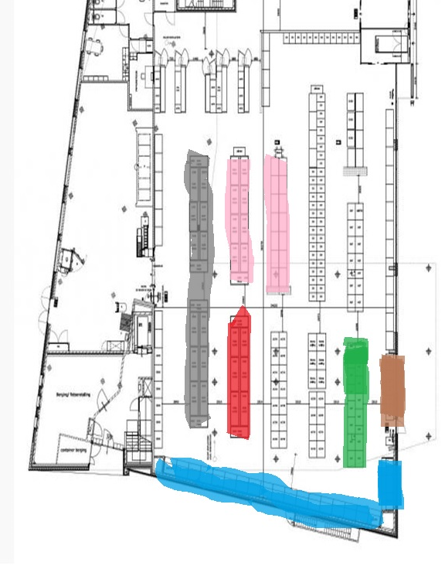
Plaats

Slide 7
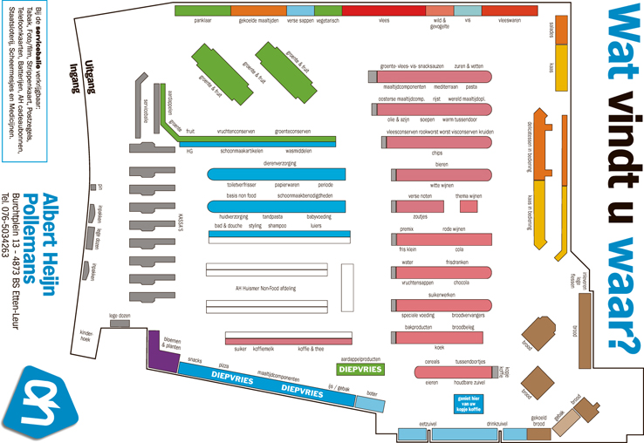
Plaats

Slide 8
Voorbeelden P’s
Product
Plaats

Slide 9
Voorbeelden P’s
Prijs
Promotie
https://www.youtube.com/watch?v=B8MccPuoTTQ
Personeel

Slide 10
8.4 Marketingomgeving
Micro-omgeving
  Onderneming beïnvloed deze omgeving zelf!
Meso-omgeving
  Marktpartijen (leveranciers, concurrenten, eindgebruikers)
  Stakeholders (gemeente, bank, investeerders etc.)
  Publieksgroepen (belangengroepen, brancheorganisatie, scholen, omwonenden, media)

Slide 11
8.4 Marketingomgeving
Macro-omgeving
  DESTEP
    Demografie
    Economie
    Sociaal cultureel
    Technologisch
    Ecologisch
    Politiek juridisch

Slide 12
8.5 Marketingafdeling
Klantonderzoek – wat zijn de wensen en behoeften van je klanten
Interne analyse en externe analyse maken
SWOT-analyse
Strategie bepalen
Uitvoeren plan

